Slide 1

Projet de Machine Learning
Régression Théme 7
Prévision des coûts médicaux
Nihaviana Albert Paulinah RASAMOELINA
Sarah Laure FOGWOUNG DIOUFACK
Célina NGUEMFOUO NGOUMTSA
Ndeye Ramatoulaye Ndoye FALL
Cheikh Oumar DIALLO
Chargée du cours:
Mme Mously DIAW, Lead ML Engineer
Janvier 2026

Slide 2



Contexte et objectifs
Health Cost, spécialisée dans le développement d’outils d’estimation des coûts médicaux à destination des compagnies d’assurance santé.
Développer un outil de prédiction des coûts médicaux basé sur le Machine Learning afin d’aider les compagnies d’assurance santé à estimer les dépenses associées aux soins médicaux de leurs assurés.
Enjeux majeurs
Les assureurs doivent être capables
  d’anticiper les coûts futurs,
  de mieux gérer les risques financiers,
  de proposer des tarifs compétitifs et équitables à leurs clients.

Slide 3



Plan
01
07
02
03
05
06
04
Analyse exploratoire des données (EDA)
Modélisation et méthodes de prédiction
Présentation des données
Prétraitement des données
Résultats et comparaison des modèles
Choix du modèle final
API de Prédiction

Slide 4


1
Présentation des données

Slide 5

Jeu de données
Informations personnelles et médicales collectées auprès d’individus assurés
1338
7
observations
variables
Présentation des données
Catégorielles
Numériques
sex : sexe de l’individu
smoker : statut de fumeur
region : région géographique de résidence
age : âge de l’individu
bmi : indice de masse corporelle
children : nombre d’enfants à charge
charges : coût total des soins médicaux sur une période donnée.
Cible: ‘charges’
Variables explicatives: age, sex, bmi, children, smoker, region

Slide 6

2
Analyse exploratoire des données

Slide 7
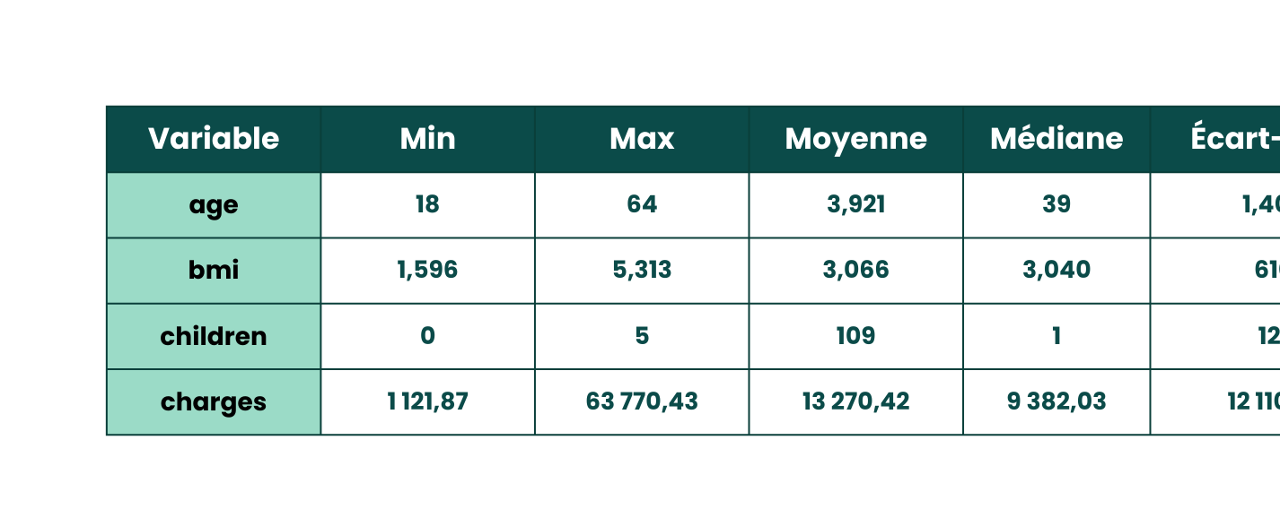
Qualité des données
Aucune donnée manquante
Un seul doublon détecté et supprimé par précaution
Analyse univariée
Analyse exploratoire des données
Variables numériques

Slide 8
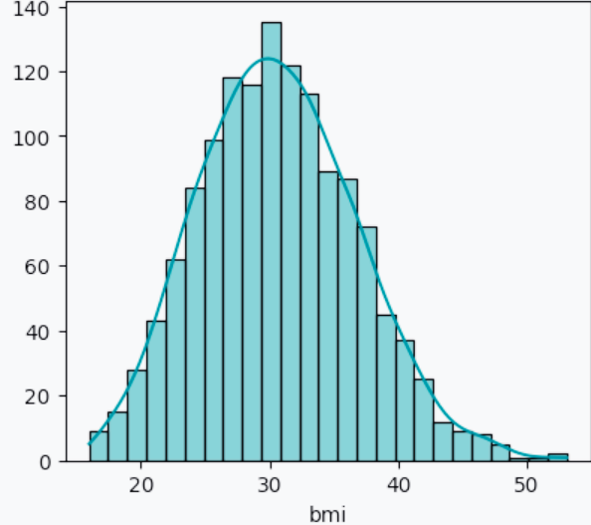
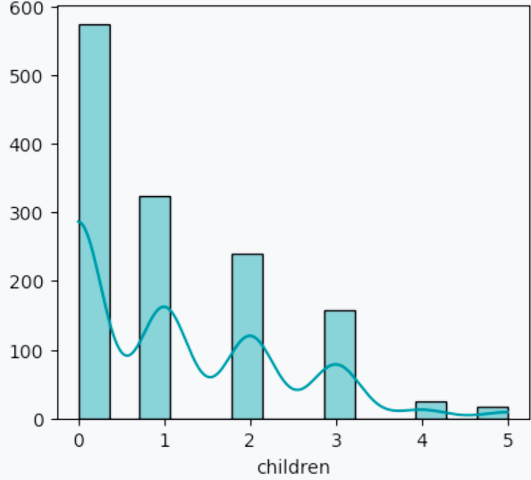
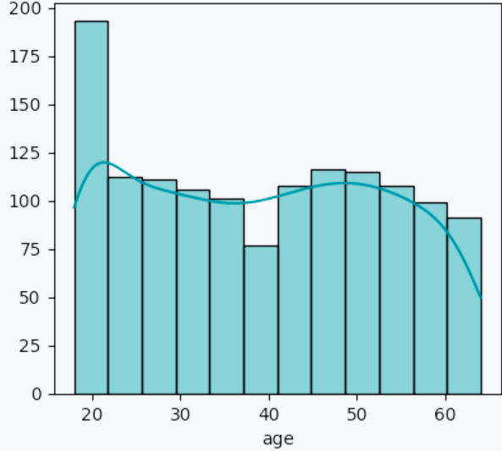
Variables numériques
bmi
children
age

Slide 9
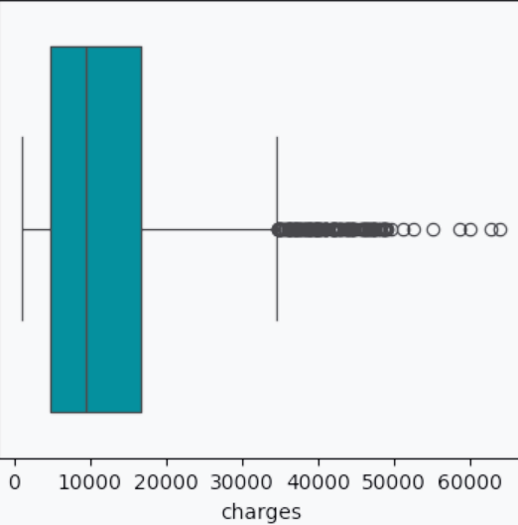
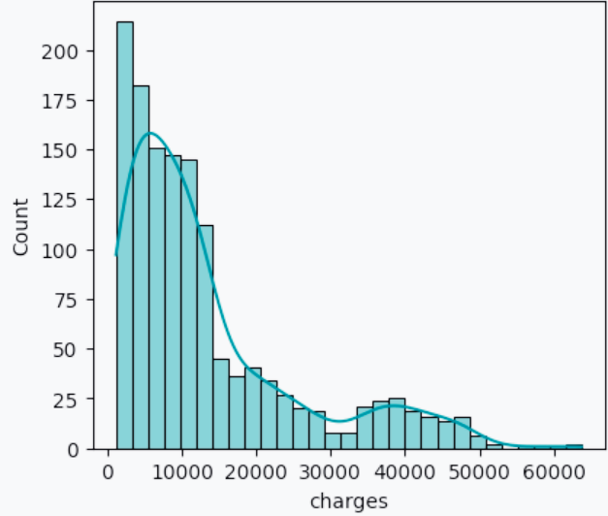
Variable cible
Skweness=1.514. Distribution asymétrique étalée à droite, forte dispersion
Concentration de valeurs faibles, quelques coûts très élevés
Analyse exploratoire des données
Transformation logarithmique: logCharges
Réduction de l’asymétrie et stabilisation de la variance pour une amélioration potentielle des performances des modèles

Slide 10
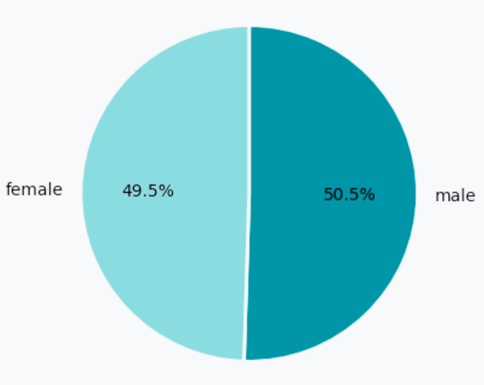
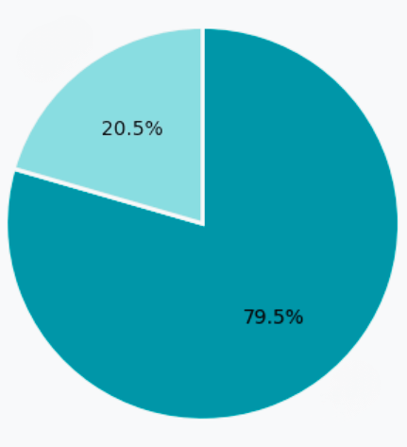
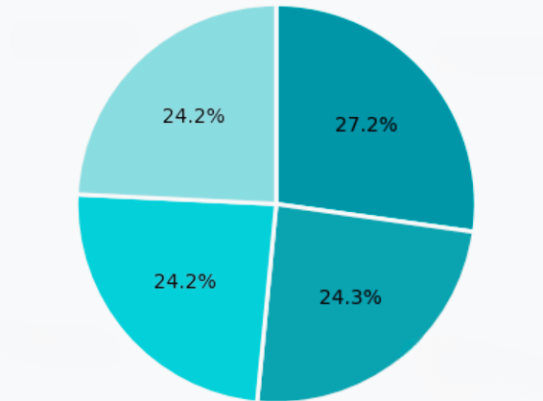
Variables catégorielles
sex
smoker
region
yes
female
Analyse exploratoire des données
northeast
southeast
no
northwest
male
southwest

Slide 11
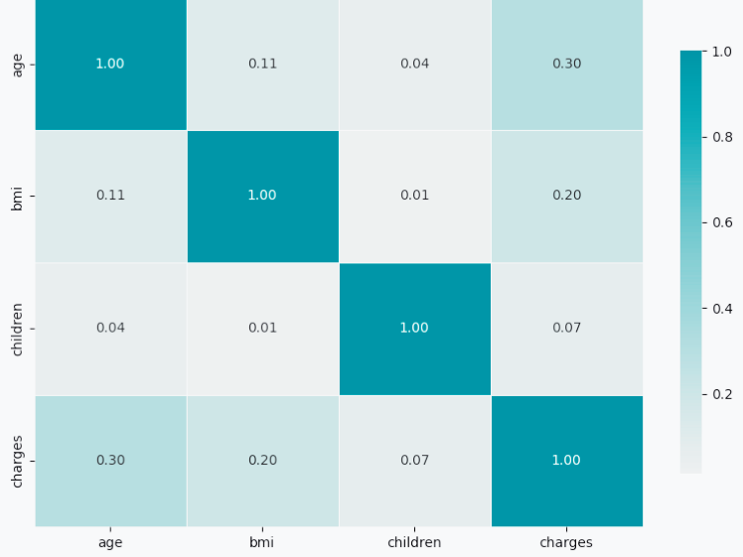
Analyse bivariée
Relations entre variables et coûts médicaux
Coûts plus élevés chez les fumeurs, augmentation des coûts avec l’âge, relation positive entre IMC et coûts, effet limité du nombre d’enfants
Corrélations
Analyse exploratoire des données
Corrélation âge – charges : 0,30
Corrélation IMC – charges : 0,20
Corrélation enfants – charges : 0,07
Faible multicolinéarité entre variables explicatives

Slide 12

3
Prétraitement des données

Slide 13
Relations entre variables et coûts médicaux
Séparation des jeux de données
Encodage des variables catégorielles avec One Hot Encoder
Prétraitement des données

Slide 14

4
Modélisation et méthodes de prédiction

Slide 15
Modèles linéaires utilisés
Régression linéaire
Ridge Regression
Absence de régularisation
Sensibilité aux valeurs extrêmes
Point de comparaison pour les autres modèles
Régularisation L2
Réduction de la variance
Gestion du sur-apprentissage
Modèles linéaires
Lasso Regression
Elastic Net
Combinaison L1 + L2
Compromis Ridge / Lasso
Gestion de la multicolinéarité
Stabilité des coefficients
Régularisation L1
Sélection automatique de variables

Slide 16
Modèles non linéaires utilisés
K-Nearest Neighbors (KNN)
Arbre de décision
Méthode basée sur la similarité
Prédiction par voisinage
Sensibilité à l’échelle des variables
Dépendance au choix de k
Modèle basé sur des règles
Découpage récursif de l’espace des données
Interprétation intuitive
Risque de sur-apprentissage
Modèles non linéaires
Support Vector Regression (SVR)
Marges optimales
Sensibilité aux hyperparamètres

Slide 17
Modèles ensemblistes
Principe général: Combinaison de plusieurs modèles et donc réduction du biais et/ou de la variance et amélioration de la généralisation
Modèles ensemblistes
Bagging
Boosting
Random Forest
AdaBoost, Gradient Boosting, XGBoost, LightGBM, CatBoost
4
Scénario 1 : charges + One-Hot Encoding
Scénario 2 : log1p(charges) + One-Hot Encoding
Scénario 3 : charges + traitement natif des variables catégorielles
Scénario 4 : log1charges) + traitement natif des variables catégorielles
scénarios

Slide 18

5
Résultats et comparaison des modèles

Slide 19
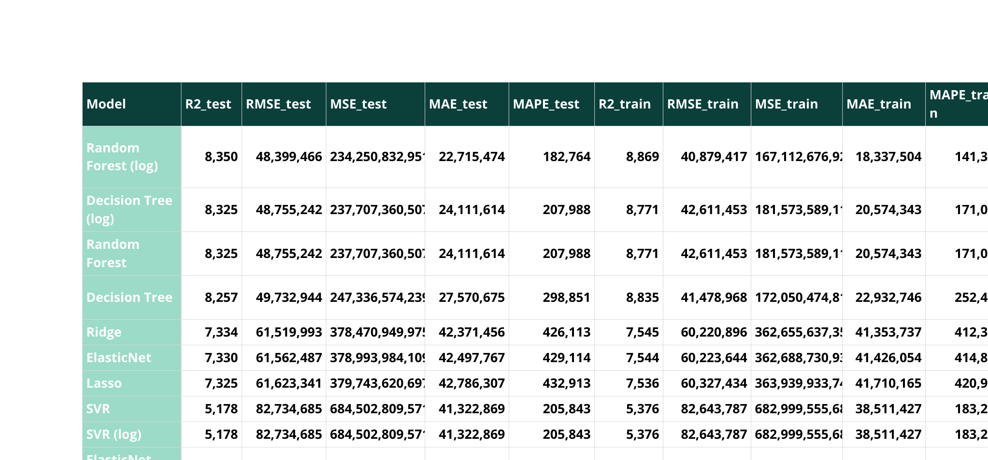
Modèles linéaires et non linéaires

Slide 20
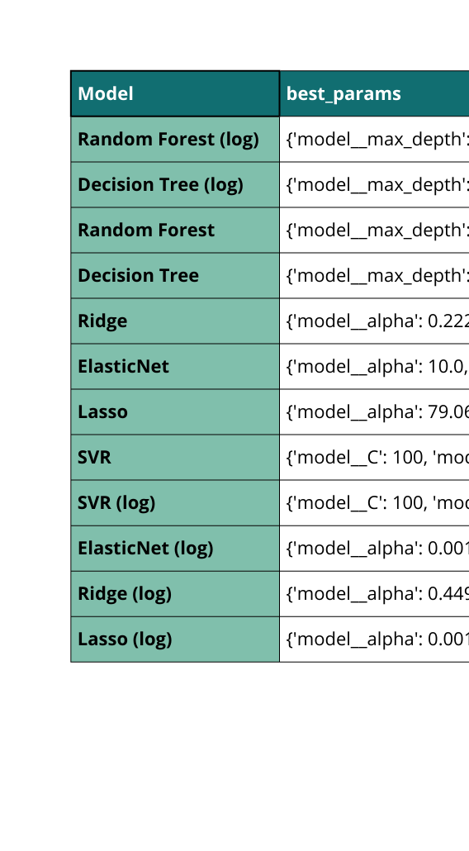
Modèles linéaires et non linéaires
Hyperparamètres optimisés
Les modèles arborescents, en particulier le Random Forest avec transformation logarithmique, offrent les meilleures performances, avec un R² test ≈ 0,84 et un RMSE test ≈ 4 840, traduisant une bonne capacité de généralisation.
Les modèles linéaires (Ridge, Lasso, ElasticNet) présentent des performances nettement inférieures, tandis que le SVR reste peu adapté à la complexité des données.

Slide 21
Modèles ensemblistes
charges + One-Hot Encoding
logcharges + One-Hot Encoding
Meilleure performance globale : CatBoost
RMSE Test ≈ 4 721 , R² Test ≈ 0,843
Erreur absolue moyenne modérée (MAE ≈ 2 561 )
Gradient Boosting et XGBoost proches, mais légèrement moins performants
AdaBoost nettement moins précis (RMSE > 5 100)
Meilleures performances en erreur relative
MAPE Test ≈ 17–18 % pour XGBoost (Log) et LightGBM (Log)
RMSE Test légèrement plus élevé (≈ 4 800–4 900)
Bonne généralisation globale
Réduction de l’impact des valeurs extrêmes
charges sans OHE
logcharges sans OHE
Modèles concernés : CatBoost, LightGBM
Performances comparables au One-Hot Encoding
RMSE Test ≈ 4 730–5 040
Aucune amélioration significative sur la cible linéaire
Simplification du prétraitement
Meilleure stabilité globale
MAPE Test ≈ 18 %
RMSE Test autour de 4 880–4 910
CatBoost et LightGBM performants
Bon compromis biais / variance
Les résultats montrent que CatBoost offre les meilleures performances globales en termes de RMSE et de R², tandis que les modèles entraînés sur la cible logarithmique assurent une meilleure précision relative. Les modèles de Gradient Boosting et XGBoost constituent de très bons compromis, alors qu’AdaBoost présente des performances nettement inférieures sur l’ensemble des scénarios.

Slide 22

6
Choix du modèle retenu

Slide 23
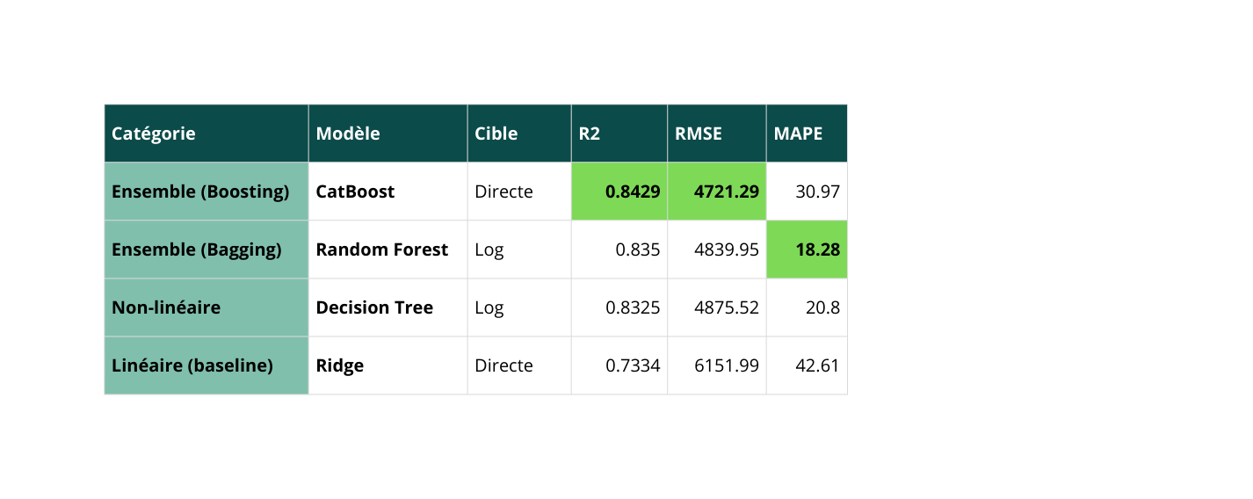
L'analyse des résultats consolidés démontre une progression nette de la performance à mesure que la complexité des modèles augmente, soulignant la nature non linéaire des données.
L'examen des métriques révèle deux modèles dominants selon l'objectif métier privilégié
Optimisation de la variance globale
Optimisation de l’erreur relative
Choix du modèle
Modèle : CatBoost (cible directe)
Objectif métier : minimisation de l’erreur quadratique globale
Performance maximale : R2 = 0.8429
Erreur quadratique minimale : RMSE = 4721.29
Gestion efficace des valeurs extrêmes
Risque de surapprentissage limité
Modèle : Random Forest (cible logarithmique)
Objectif métier : précision proportionnelle des prédictions
Meilleure performance relative : MAPE = 18.28 %
Stabilisation de la variance
Amélioration des prédictions sur les petits et moyens coûts médicaux

Slide 24
Modèle retenu : CatBoost (cible directe)
  Pouvoir explicatif élevé: R² test égal à 0,8429, correspondant à plus de 84 % de la variance des charges expliquée, avec un gain de plus de 11 points par rapport au modèle linéaire de référence.
  Gestion efficace des variables catégorielles: Traitement natif du sexe, du statut de fumeur et de la région, permettant de réduire les biais liés à l’encodage et d’améliorer la qualité des prédictions.
  Robustesse et généralisation: Proximité entre les performances d’entraînement et de test, avec un R² entraînement de 0,8825 et un R² test de 0,8429, indiquant un faible risque de surapprentissage et une bonne capacité de généralisation.
Choix du modèle
Configuration finale du modèle retenu
  Algorithme : CatBoostRegressor
  Cible : charges
  Prétraitement : One-Hot Encoding des variables catégorielles
  Hyperparamètres optimaux :
    depth = 4
    iterations = 200
    learning_rate = 0.03

Slide 25

7
API de prédiction

Slide 26

En conclusion...
Données hétérogènes et relations non linéaires confirmées
Supériorité des méthodes ensemblistes sur les modèles classiques
CatBoost retenu comme modèle final pour sa performance et sa robustesse
Apport significatif de la transformation logarithmique pour la précision relative
Outil pertinent d’aide à la décision pour les compagnies d’assurance santé
Perspectives
Intégration de variables médicales plus détaillées
Prise en compte de données temporelles
Ajustement des modèles selon des profils d’assurés
Approche par segmentation des assurés
Déploiement du modèle dans un outil d’aide à la décision
Mise à jour continue du modèle avec de nouvelles données

Slide 27
Merci de votre attention

